Slide 1
图像压缩
基本概念
图像编码模型
信息论基础
无损压缩
有损压缩
图像压缩标准
视频压缩标准

Slide 2
图像压缩的必要性
图像的数据量通常很大，对存储、处理和传输带来许多问题
不断扩大的图像应用
  Internet上的大量图像
  数字图书馆
  遥感图像
  视频，如电视会议、数字电视、IPTV
  ……
一幅512×512像素，8b/像素的灰度图像占据256KB的磁盘空间；
一幅512×512像素，8b量化的彩色图像则占据3×256＝768KB的磁盘空间；
如果以每秒24帧传送此彩色图像，则一秒钟的数据量就有24×768＝18.5MB，那么一张4.7GB容量的DVD光盘仅能存储约4分钟的原始视频

Slide 3
图像压缩的基本原理和类别
基本原理：消除冗余数据，从数学角度看，将原始图像转化为从统计角度看尽可能不相关的数据集
一般分为两类：
  无损压缩：压缩和解压缩过程中没有信息损失
  有损压缩：能取得较高的压缩率，但压缩后不能通过解压缩恢复原状

Slide 4
图像压缩的理论基础及方法
图像压缩的理论基础
  信息论
  图像处理的概念和技术
压缩方法
  预测编码方法（对应空域方法）
  变换编码方法（对应频域方法）

Slide 5
数据冗余的概念
数据是用来表示信息的
不同方法为表示给定量的信息，使用的数据量可能不同
使用较多数据量的方法中，有些数据必然是代表了无用的信息，或者是重复地表示了其它数据已表示的信息，这就是数据冗余

Slide 6
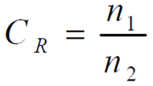

相对数据冗余的定义
如果n₁和n₂代表两个表示相同信息的数据集合中所携载信息单元的数量
n2表示数据集相对n1表示的压缩率定义为：
则n₁表示的数据集合的相对数据冗余R_{D}定义为：

Slide 7
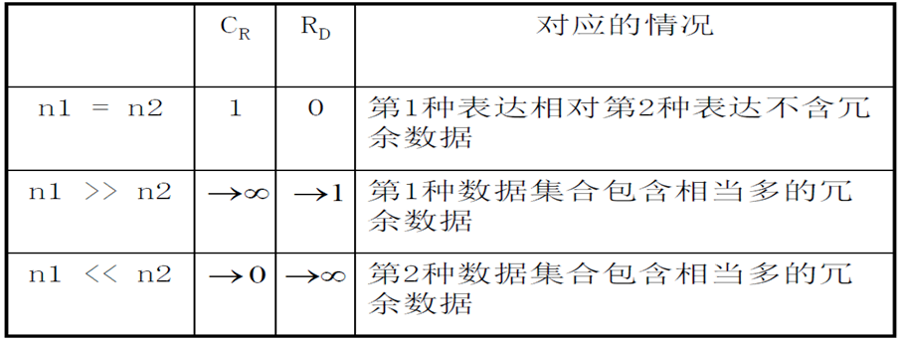
相对数据冗余和压缩率的一些特例

Slide 8
图像数据冗余与压缩
三种基本的数据冗余
  编码冗余
  像素间冗余
  心理视觉冗余
如果能减少或消除上述三种冗余的1种或多种冗余，就能取得数据压缩的效果

Slide 9

编码冗余
如果一个图像的灰度级/符号编码，使用了多于实际需要的编码长度，就称该图像包含了编码冗余
Example：对于黑白图像，如果用8位表示该图像的像素，我们就说该图像存在编码冗余，因为该图像的像素只有两个灰度，用一位即可表示。

Slide 10


灰度值编码
图像直方图的定义
n_{k}是第k个灰度级在图像中出现的次数，n是图像中的像素总数，L是灰度级数。
如果用于表示某个r_{k}值的比特数为l(r_{k})，则表达每个像素所需的平均比特数为：
表示灰度级所用的比特数和灰度级出现的概率相乘

Slide 11
自然二进制编码
在图像中，灰度值常用等长二进制编码表示
若二进制编码长为m，可以表示2^{m}个灰度级，根据下式， l(r_{k}) =m，L_{avg}=m
若l(r_{k})是变化的，称为变长编码

Slide 12
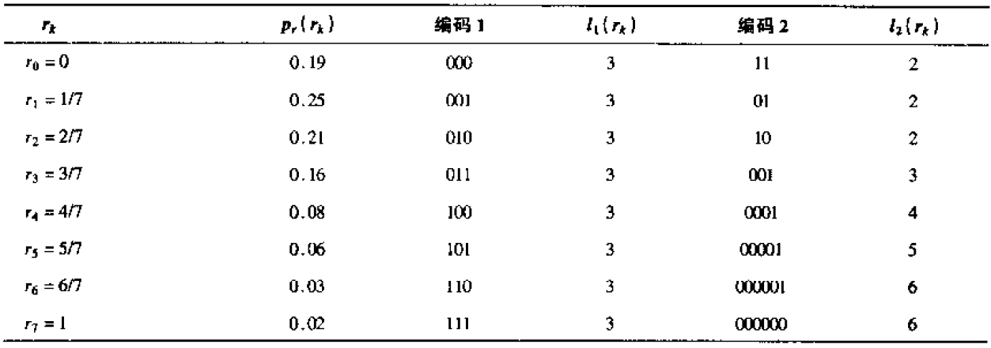
变长编码实例
如表所示一幅8灰度级图像的灰度分布，不同灰度级的概率不同，比较两种不同的编码方法

Slide 13
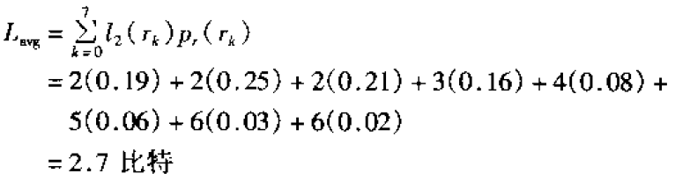
变长编码实例
“编码1”自然二进制编码每像素需要3个比特
“编码2”采用变长编码，平均每像素比特数为
压缩率C_{R}=3/2.7=1.11，数据冗余率R_{D}=1-1/1.11=0.099

Slide 14
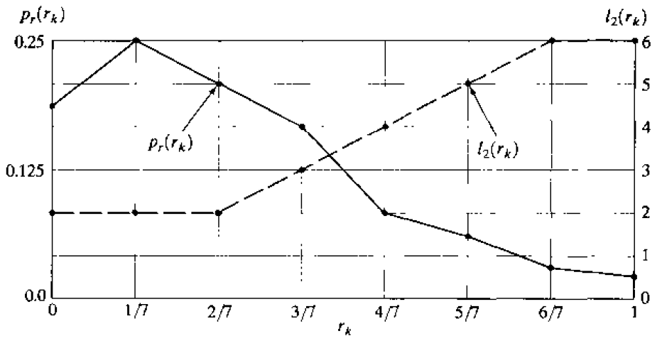
变长编码实现数据压缩的原理
概率高的灰度级用短码、概率小的灰度级用长码
灰度概率
编码长度

Slide 15
像素间冗余
反映图像中像素之间的相互关系
因为任何给定像素的值可以根据与这个像素相邻的像素进行预测，所以单个像素携带的信息相对较少
对于一幅图像，单个像素对视觉的贡献是冗余的。它的值可以通过与它相邻的像素值为基础进行预测
例如原图像数据234 223 231 238 235差值数据： 234 -11 8 7 -3
空间冗余、帧间冗余都属此类

Slide 16
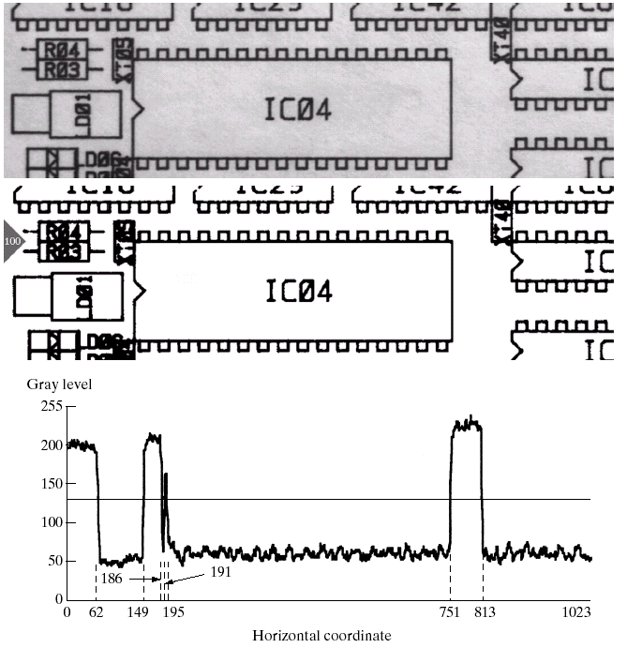
像素间冗余压缩编码实例——行程码
8个行程对：
(1,63),(0,87),(1.37),(0,5),(1,4),(0,556),(1,62),(0,210)
如果行程长度用10位表示，则一行的编码用了88比特(8x10+8)。
直接编码需要1024bits
取一行1024点
二值化门限

Slide 17
心理视觉冗余
有些信息在通常的视觉过程中与另外一些信息相比并不那么重要，这些信息被认为是心理视觉冗余的，去除这些信息并不会明显降低图像质量

Slide 18
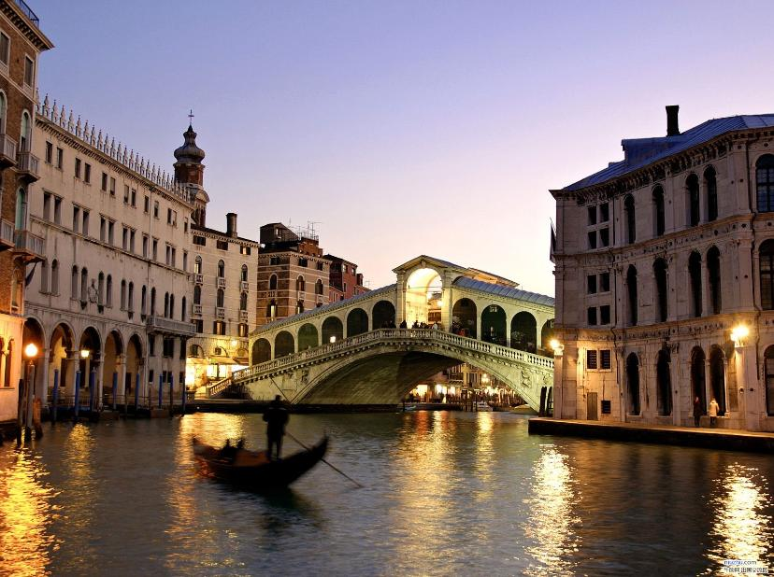
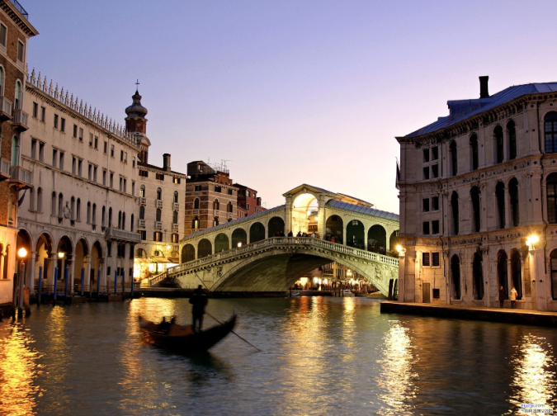

基于心理视觉冗余的压缩往往是有损的
由于消除心理视觉冗余数据会导致一定量信息的丢失，所以这一过程通常称为量化
心理视觉冗余压缩是不可恢复的，量化的结果导致了数据有损压缩
原始图 1.46MB
图像质量75的JPG压缩 94.5KB
图像质量10的JPG压缩 22.6KB

Slide 19
保真度准则
图像压缩可能会导致信息损失，如去除心理视觉冗余数据
需要评价信息损失程度的度量方法以描述解码图像相对于原始图像的偏离程度，这些测度称为保真度准则
常用保真度准则分为两大类：
  客观保真度准则
  主观保真度准则

Slide 20
客观保真度准则
当所损失的信息量可以用编码输入图像与解码输出图像的函数表示时，它就是基于客观保真度准则的
常用的两种客观保真度准则
  均方根误差
  均方信噪比

Slide 21




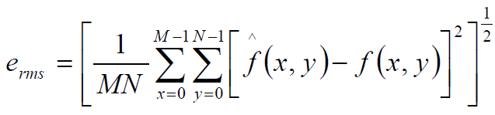
均方根误差
令 代表输入图， 代表对先压缩后解压缩后得到 的近似，则和 之间的误差定义为
如两幅图像尺寸均为M×N，则它们的总误差为
和 之间的均方根误差为

Slide 22



均方信噪比
如果将 看作原始图 和噪声信号 的和，那么输出图的均方信噪比SNR_{ms}为
均方根信噪比SNR_{rms}为

Slide 23
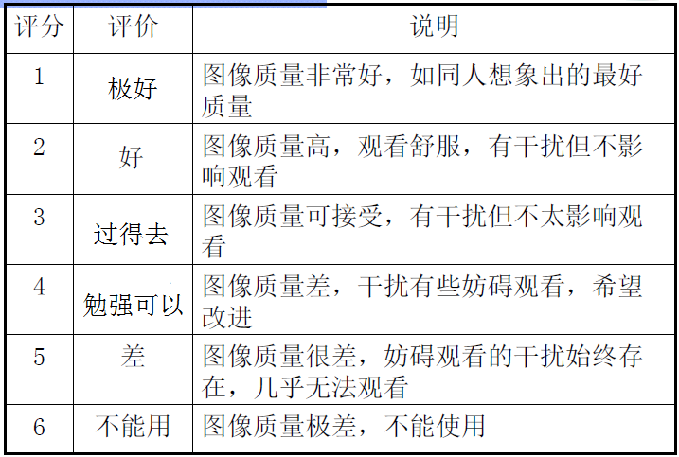
主观保真度准则

Slide 24
图像压缩
基本概念
图像编码模型
信息论基础
无损压缩
有损压缩
图像压缩标准
视频压缩标准

Slide 25
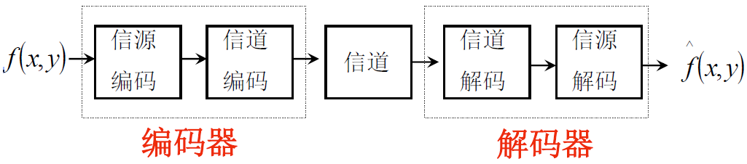
图像编码模型
图像编码系统：编码器+解码器
编码器：信源编码+信道编码
解码器：信道解码+信源解码
如果信道无噪声/干扰，可不用信道编/解码

Slide 26
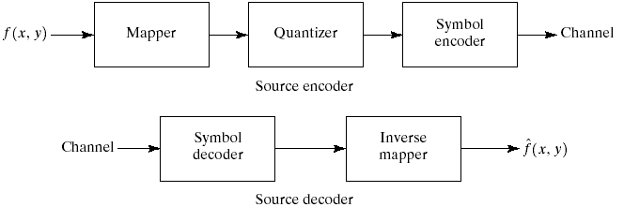
信源编码器和信源解码器
信源编码：减少或消除输入图像中的编码冗余、像素间冗余或心理冗余
信源解码：把编码数据还原成输出图像
转换器：把输入图像数据转换为可以减少冗余的格式
量化：调整转换输出数据的精度，消除心理冗余
符号编码器：多数采用变长编码，码长与概率成反比

Slide 27
信道编码器和解码器
信道带有噪声或易于出现错误,信道编码器和解码器通过向信源编码数据中插入预制的冗余数据来减少信道噪声的影响
汉明(Hamming)码是一种具有纠错功能的信道编码

Slide 28
图像压缩
基本概念
图像编码模型
信息论基础
无损压缩
有损压缩
图像压缩标准
视频压缩标准

Slide 29

信息测量
问题的提出：描述一幅图像需要多大的数据量？有没有描述一幅图像且没有信息丢失的最小数据量？
对一个随机事件E，如果它的出现概率是P(E),那么它包含的信息：
I(E)称为E的自信息。如果P(E)=1(即事件一定会发生)，那么I(E)=0
对数底为2时，信息量的单位是比特

Slide 30
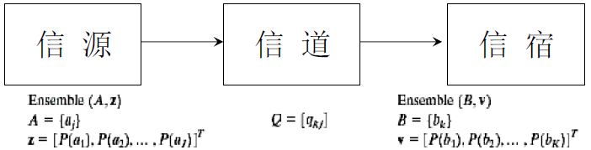
信息系统数学模型
信道是连接信源和用户的物理媒介。它可以是电话线、无线传播、导线或internet

Slide 31
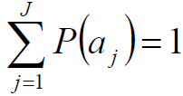

信源
A={a1,a2,…,aj}称为信源字母表
信源产生符号a_{j}的事件概率是P(a_{j}),且
j×1向量 用于表示所有信源符号的概率集合
有限总体集合(A,z)完全描述了信息源

Slide 32
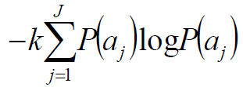
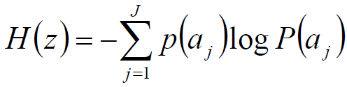
信源（续）
如果产生k个信源符号，则大数定律保证对于一个充分大的k，符号a_{j}将被输出kP(a_{j})次。因此，根据k个符号输出得到的自信息是
每个信源输出的平均信息，也称为信源的熵为
如果信源符号的出现是等可能性的，则上述熵被最大化，此时信源提供最大信息量
在试验不变的条件下，重复试验多次，随机事件的频率近似于它的概率

Slide 33

符号等概率的信源例子
设
则,各信源符号自信息量：
信源熵
编码方法：a,b,c,d用码字00,01,10,11来编码,每个符号用2个比特.平均码长也是2比特.

Slide 34

符号概率不等的信源例子
设
则,各信源符号自信息量：
信源熵

Slide 35
前页符号概率不等信源的符号编码
1、a,b,c,d用码字00,01,10,11来编码
平均码长：
平均码长大于信源的熵
2、 a,b,c,d分别用码字0,10,110,111来编码
平均码长：
平均码长等于信源的熵

Slide 36






又一个符号概率不等的信源例子
设
则,各信源符号自信息量：
信源熵
用前页第二种编码方法 ,平均码长为1.85,大于信源熵

Slide 37
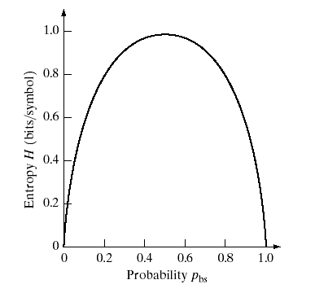
二值信源
对于二元信源X={a,b},N=2,符号a出现的概率为p,那么符号b出现的概率为1-p,其熵为H(p)=-p*log2(p)-(1-p)*log2(1-p)
当p=0.5时,H(p)=1,取得最大值
当p=0或p=1时,H(p)=0,即是确定性事件集

Slide 38
无噪声编码定理
即香农第一定理，定义了信源符号的最小平均码字长度
信源熵是进行无失真编码的理论极限.低于此极限的无失真编码方法是不存在的。即编码的平均长度L_{avg}与信源的熵H(u)存在关系：
L_{avg}≥H(u)
平均码长大于等于信源的熵
信源符号 | 概率 | 编码A | 编码B
a | 1/2 | 0 | 0
B | 1/4 | 10 | 01
C | 1/8 | 110 | 011
d | 1/8 | 111 | 111

Slide 39

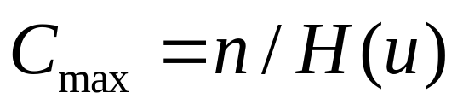
编码效率η
  冗余度接近0或编码效率接近1为高效码
压缩率C：原始数据平均比特率n与编码后平均比特率n_{d}之比
  无失真编码压缩比上限

Slide 40
图像压缩
基本概念
图像编码模型
信息论基础
无损压缩
有损压缩
图像压缩标准
视频压缩标准

Slide 41
无损压缩
变长编码
  哈夫曼编码
  算术编码
LZW编码
位平面编码
无损预测编码

Slide 42
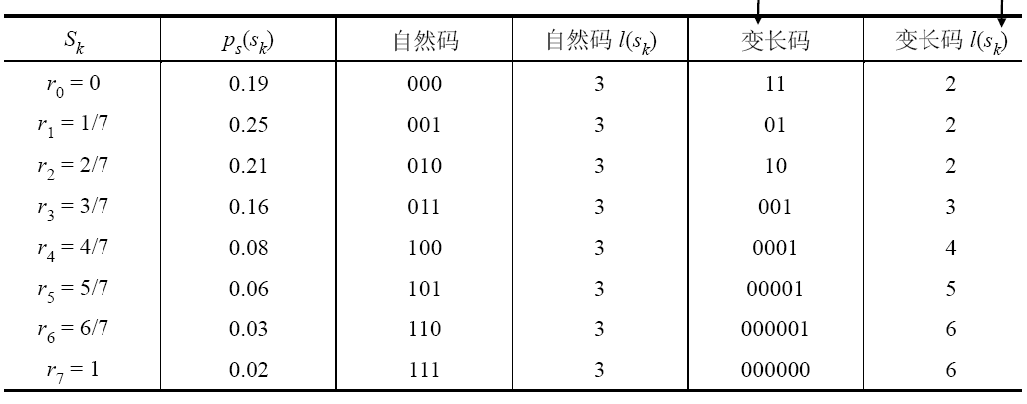
变长编码
采用自然码会产生编码冗余，解决的办法是用短码表示出现多的灰度级，长码表示出现少的灰度级。
举例
变长编码后，平均码长L_{avg}=2.7,压缩比C_{R}=1.11

Slide 43
哈夫曼编码
哈夫曼编码是消除编码冗余的常用技术，对信源符号逐个编码时，它能给出较短码字
基本步骤：
  缩减信源符号数量
    符号按照概率大小排列
    对概率最小两符号合并，计算合并后新符号概率并排序
    重复上述步骤，直至剩余符号不多于两个
  对各信源符号赋值
    赋值是合并的逆向过程
    每次将0、1赋予新增加的符号，直到回到最原始符号

Slide 44
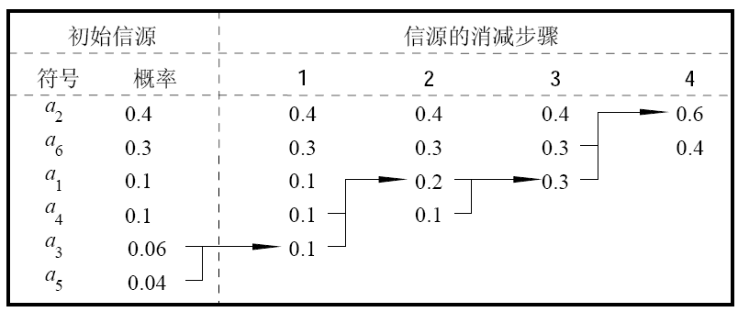
哈夫曼编码——缩减信源符号数量

Slide 45
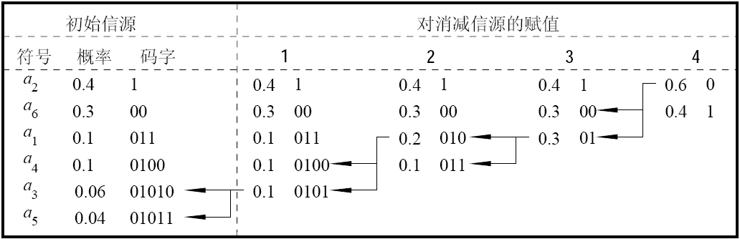
哈夫曼编码——对各信源符号赋值

Slide 46
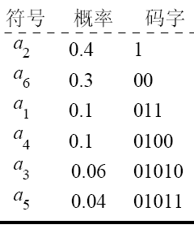
哈夫曼编码——编码与解码过程
建立符号与码字对照表
编码过程
  按对照表将符号变成码字
解码过程
  按对照表将码字变成符号
解码举例
  根据上面的编码表
    010100111100
  对应的符号为
    a₃a₁a₂a₂a₆

Slide 47

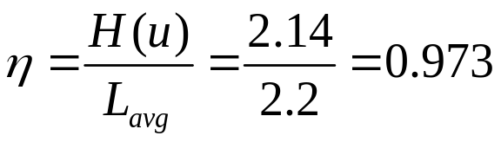
哈夫曼编码——编码评价
编码的平均长度
信源的熵
编码效率
计算量：对于N个符号
  信源消减次数：N – 2
  码赋值次数：N – 2
  大量符号情况下，计算量大，亚最优的变长编码方法，通过牺牲编码效率来换取编码速度

Slide 48
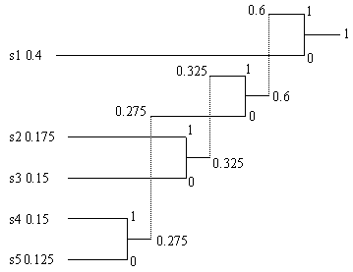
哈夫曼编码——另一个例子
一幅20×20的图像共有5个灰度级：s1, s2, s3, s4,和 s5，它们的概率依次为0.4, 0.175, 0.15, 0.15和 0.125

Slide 49
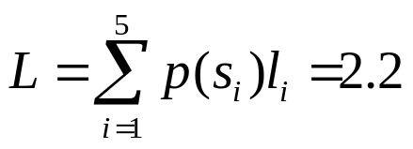
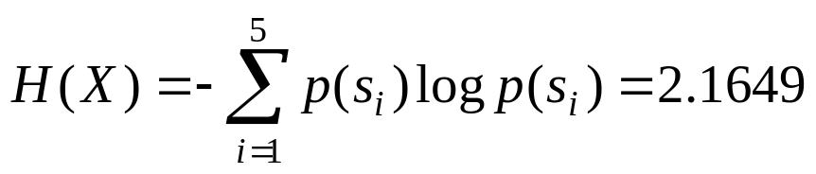
哈夫曼编码——另一个例子编码结果
信源符号
出现概率
码字
码长
s1
0.4
0
1
S2
0.175
111
3
S3
0.15
110
3
S4
0.15
101
3
S5
0.125
100
3
编码后均码长
图像熵

Slide 50
Huffman编码的特点
变长码
码表中任一一个短码码字都不是码表中的长码码字的前缀，即前缀码
解码过程能自行确定码字的起止位置，解码唯一
一旦有误码，对解码的影响是巨大的，因此哈夫曼编码的抗干扰能力不强（why？）

Slide 51
算术编码
将符号序列表示成实数0和1之间的一个间隔，消息越长，间隔就越小，表示间隔的二进制位越多
对整个符号序列出发进行编码，不是对单个符号的编码，没有源符号与码字的一一对应关系
需要信源的符号集、每个符号的概率以及符号序列
编码过程按照符号序列顺序递推进行，随符号序列中符号数量增加
  用来代表它的区间变小
  用来表达区间所需的信息单位的数量变大
算术编码是对符号串整体的编码，理论上可达到无失真编码定理给出的编码极限

Slide 52
算术编码过程
编码器在开始时将“当前间隔” [ L， H) 设置为[0，1)。
对每一事件，编码器按步骤（a）和（b）进行处理
  步骤a：编码器将“当前间隔”分为子间隔，每一个事件一个
  步骤b：一个子间隔的大小与下一个将出现的事件的概率成比例，编码器选择子间隔对应于下一个确切发生的事件相对应，并使它成为新的“当前间隔”
最后输出的“当前间隔”内，任意选一个小数，作为该给定事件序列的算术编码

Slide 53
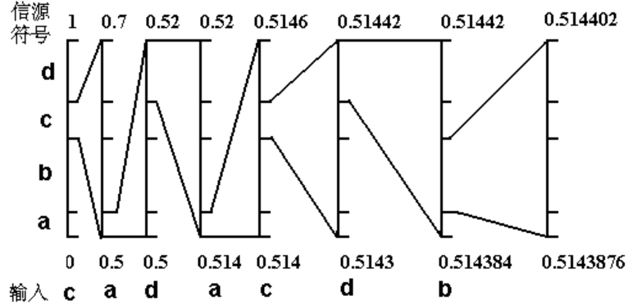
算术编码实例——编码过程
假设信源符号为{a, b, c, d}，这些符号的概率分别如下表。消息序列的输入为：cadacdb
a | b | c | D
0.1 | 0.4 | 0.2 | 0.3
间隔的顶
1
0.7
0.5
0.1
0
间隔的底

Slide 54
算术编码实例——编码输出
取一个(0.5143876~0.514402)之间的数，如：0.5143876
(0.5143876)D≈(0.1000001)B，去掉小数点和前面的0，得1000001
最终得到cadacdb的编码为：1000001，长度为7

Slide 55
算术编码实例——解码过程
步骤 | 间隔 | 译码符号 | 译码判决
1 | [0.5, 0.7) | c | 0.5143876 落在此区间
2 | [0.5, 0.52) | a | 0.5143876 落在此区间
3 | [0.514, 0.52) | d | 0.5143876 落在此区间
4 | [0.514, 0.5146) | a | 0.5143876 落在此区间
5 | [0.5143, 0.51442) | c | 0.5143876 落在此区间
6 | [0.514384, 0.51442) | d | 0.5143876 落在此区间
7 | [0.514402, 0.5143876) | b | 0.5143876 落在此区间
译码的消息：c a d a c d b

Slide 56
无损压缩
变长编码
LZW编码
位平面编码
无损预测编码

Slide 57
LZW编码(针对像素间冗余)
消除图像中的像素间冗余。采用三个发明人姓氏首字母缩写（Lempel-Ziv-Welch）
应用
  是Unix操作系统的文件压缩标准方法
  还应用于GIF、TIFF和PDF压缩文件中
特点
  码字长度固定
  无需信源符号的出现概率
  采用字典编码方式，编码中逐渐构成字典
  字典定义了符号出现的顺序

Slide 58
LZW编码方式
1.初始字典：字典的前n个位置分配给全部n个可能出现的灰度值
  一个8bit的灰度图像，若采用9bit构造字典，初始字典前256位置分配给灰度值0-255
2.字典扩充：编码器顺序扫描像素，确定字典中还没有出现的灰度值序列，给定新的字典内容
3.编码输出：每当有新的字典扩充，便输出当前识别序列在字典中的位置序号，作为编码输出
字典位置 | 0 | 1 | … | 255 | 256 | 257 | … | 511
字典条目 | 0 | 1 | … | 255 | —— | —— | —— | ——

Slide 59
LZW编码过程
0 | 0 | 255 | 255
0 | 0 | 255 | 255
0 | 0 | 255 | 255
0 | 0 | 255 | 255
编号 | 当前识别序列 | 将被处理像素 | 编码输出 | 字典位置（码字） | 字典条目
第1行 | —— | 0 | ——
第2行 | 0 | 0 | 0 | 256 | 0-0
第3行 | 0 | 255 | 0 | 257 | 0-255
第4行 | 255 | 255 | 255 | 258 | 255-255
第5行 | 255 | 0 | 255 | 259 | 255-0
第6行 | 0 | 0 | ——
第7行 | 0-0 | 255 | 256 | 260 | 0-0-255
第8行 | 255 | 255 | ——
第9行 | 255-255 | 0 | 258 | 261 | 255-255-0
第10行 | 0 | 0 | ——
第11行 | 0-0 | 255 | ——
第12行 | 0-0-255 | 255 | 260 | 262 | 0-0-255-255
第13行 | 255 | 0 | ——
第14行 | 255-0 | 0 | 259 | 263 | 255-0-0
第15行 | 0 | 255 | ——
第16行 | 0-255 | 255 | 257 | 264 | 0-255-255
第17行 | 255 | —— | 255
  编码输出结果：0，0，255，255，256，258，260，259，257，255
  压缩比： 8*16/9*10=1.42

Slide 60
无损压缩
变长编码
LZW编码
位平面编码
无损预测编码

Slide 61
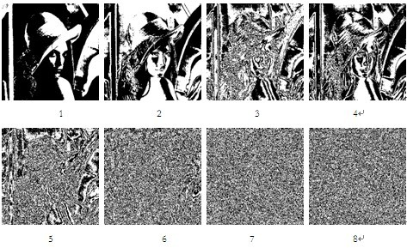

位平面的概念
7
6
5
4
8位灰度图
3
2
1
0
8个位平面图

Slide 62
位平面编码
位平面编码
位平面编码将多灰度值的图像分解为一系列二值图像，然后对每一幅二值图像进行二元压缩，它既能够减少编码冗余，还能减少象素间冗余

Slide 63

位平面编码——位平面分解
定义：位平面二值图像，每一Bit作为一个二值图
问题：像素点灰度的微小变化对位平面的复杂度影响很大
  127（01111111₂）128（10000000₂）
用改进的灰度编码表示原始图(相邻位异或)
  127（01000000₂）128（11000000₂）

Slide 64
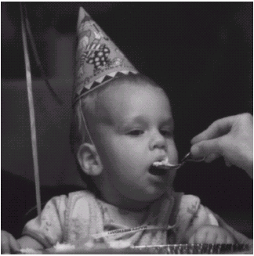
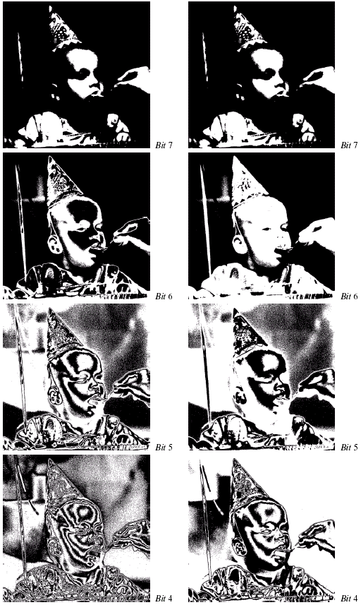
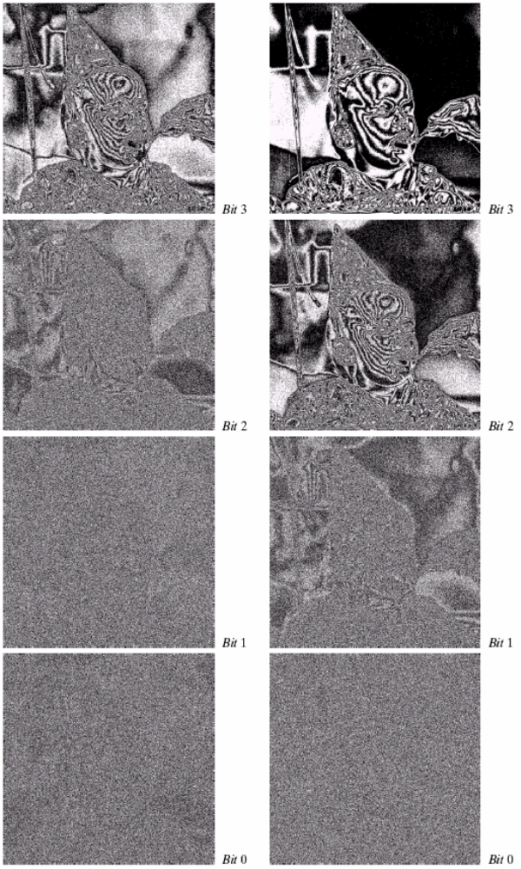
原图及改进灰度图的8个位平面图
改进灰度图的位平面图
改进灰度图的位平面图
原图的位平面图
原图的位平面图
灰度编码图像的位面图复杂度较低

Slide 65
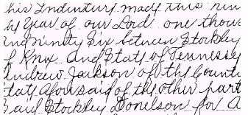
位平面编码——常数值区域编码
将图象分成全黑，全白或混合的m × n尺寸块
出现频率最高的类赋予1 bit码字0
其它2类分别赋予2 bit码字10和11
对于混合块，分配给它的类别码为前缀，后接混合模式编码
压缩：原需用mxn比特表示的常数块现在只用1 bit或2 bit码字表示

Slide 66
位平面编码—— 一维游程编码
游程编码(Run Length Coding)
设每行均由白色（0）游程开始
对第2位平面（最高位）：
  4 2 2，3 3 2，3 4 1，4 2 2
对第1位平面（中间位）：
  8，3 1 4，1 1 1 2 2 1，0 6 2
对第0位平面（最低位）：
  ??
0 | 0 | 0 | 0 | 1 | 1 | 0 | 0
0 | 0 | 0 | 1 | 1 | 1 | 0 | 0
0 | 0 | 0 | 1 | 1 | 1 | 1 | 0
0 | 0 | 0 | 0 | 1 | 1 | 0 | 0
0 | 0 | 0 | 0 | 0 | 0 | 0 | 0
0 | 0 | 0 | 1 | 0 | 0 | 0 | 0
0 | 1 | 0 | 1 | 1 | 0 | 0 | 1
1 | 1 | 1 | 1 | 1 | 1 | 0 | 0
1 | 0 | 0 | 0 | 0 | 0 | 0 | 0
1 | 0 | 0 | 1 | 0 | 0 | 0 | 0
1 | 0 | 0 | 1 | 0 | 1 | 0 | 1
1 | 1 | 1 | 1 | 1 | 1 | 1 | 1

Slide 67
无损压缩
变长编码
LZW编码
位平面编码
无损预测编码
  0 1 7，0 1 2 1 4，0 1 2 1 1 1 1 1，08

Slide 68
预测编码思想
图像信息存在像素间冗余
像素间的相关性使得预测成为可能
对像素值与其预测值的差进行编码可以减少编码长度
根据预测过程是否造成信息丢失，可分为
  无损预测编码
  有损预测编码

Slide 69


无损预测编解码原理
当输入图像的像素序列f_{n}逐个进入编码器，预测器根据过去的输入产生当前输入像素的估计值。预测器的输出舍入成最近的整数f^{ˆ}_{n}并被用来计算预测误差
该误差用符号编码器借助变长码进行编码以产生压缩数据流的下一个元素。然后解码器根据接收到的变长码字重建e_{n}，并执行下列操作

Slide 70
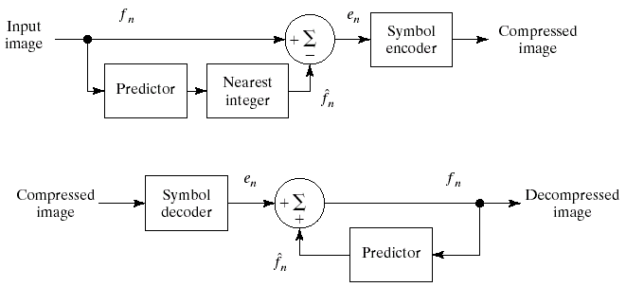
无损预测编解码系统
编码器
解码器

Slide 71
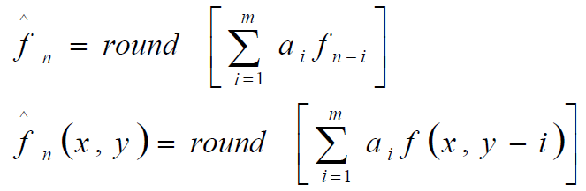

无损预测编解码原理
一般情况下，可将m个先前的像素进行线性组合以得到预测
  其中，m是线性预测器的阶，round是舍入函数，a_{i}是预测系数
最简单的一维线性预测编码是一阶(m=1)此时
二维图像在行上的一维线性预测

Slide 72
图像压缩
基本概念
图像编码模型
信息论基础
无损压缩
有损压缩
图像压缩标准
视频压缩标准

Slide 73
有损压缩
有损预测编码，直接对像素在图像空间进行操作，称为空域方法
  有损预测编码系统
变换编码，基于图像变换的编码方法，称为频域方法
  变换编码系统
  变换选择
  子图像尺寸选择
  比特分配

Slide 74
关于有损压缩
牺牲图像复原的准确度以换取压缩能力的增加
如果产生的失真可以容忍，则压缩能力的增加是有效的

Slide 75
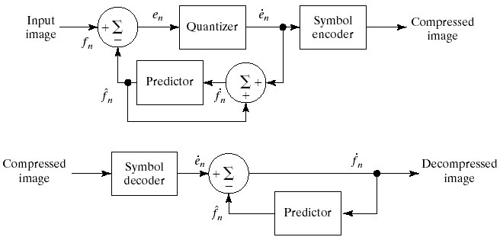

有损预测编/解码器
编码器
解码器

Slide 76

有损预测编码原理
量化器对预测误差进行量化
量化器输出 确定了有损预测编码中的压缩量和失真量
反馈环的输入是过去预测和与其对应的量化误差的函数

Slide 77
有损压缩
有损预测编码，直接对像素在图像空间进行操作，称为空域方法
  有损预测编码系统
变换编码，基于图像变换的编码方法，称为频域方法
  变换编码系统
  变换选择
  子图像尺寸选择
  比特分配

Slide 78
变换编码的概念
变换编码是一种基于压缩心理视觉冗余思想的方法
实际应用中可综合使用其他的信息冗余压缩方法
解决变换编码问题有以下几个问题要解决
  变换的选择
  基于运算效率和数据相关性考虑的子图选择
  变换域中有用信息的选取原则
  信息的量化编码

Slide 79
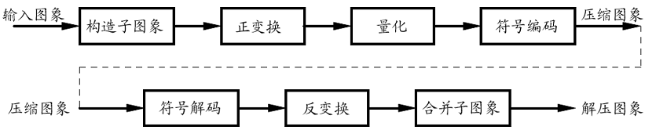
变换编码系统
构造子图像-图像分解
  减少变换的计算复杂度，子图之间尽可能少的图像相关
图象变换：
  解除每个子图象内部象素之间的相关性，或者说将尽可能多的信息集中到尽可能少的变换系数上
量化
  根据视觉敏感度对各系数做不同精度的量化。压缩不是在变换中、而是在量化变换系数时取得的

Slide 80
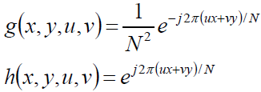

变换的选择
一个能把最多的信息集中到最少的系数上去的变换所产生的重建误差最小
DFT变换
WHT(Walsh-Hadamard)变换

Slide 81
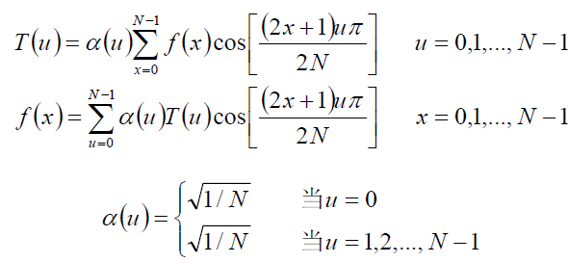
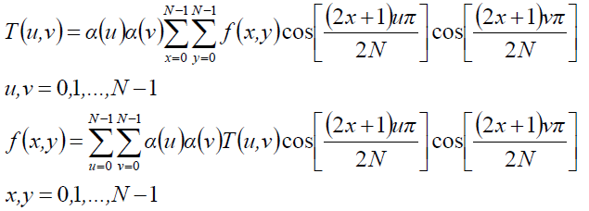
变换的选择
DCT变换（离散余弦变换）
  一维DCT变换及反变换
  二维DCT变换及反变换

Slide 82

三种变换的比较——实验方法
512×512大小的单色图像
先将原图分割为8×8大小的子图像，然后分别用DFT,WHT和DCT对子图像做变换
去掉50%的高频系数，即丢掉32个系数
对截取的系数阵列进行逆变（保留的32个系数）
丢掉的32个系数，对复原图像质量的视觉影响很小
产生的均方误差

Slide 83
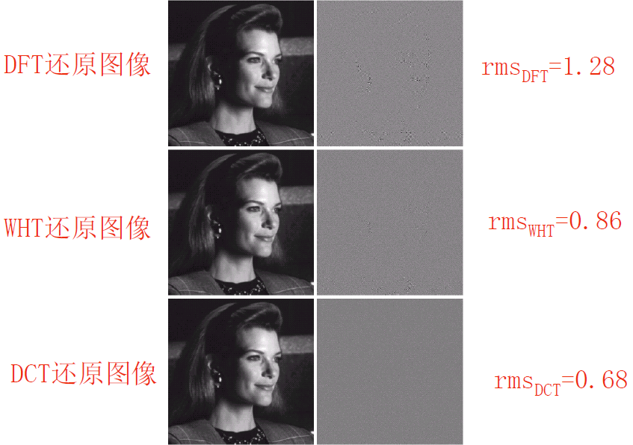
三种变换的比较——结果

Slide 84
三种变换的比较——结论
DCT的信息压缩能力比DFT和WHT的能力要强
WHT是最容易实现的
DCT在信息压缩能力和计算复杂性之间提供了很好的平衡，因此，许多变换编码系统都是以DCT变换为基础
对比其它方法，DCT变换可以使用单一的集成电路实现，可以用最少的系数包含相同量信息
可使“分块噪声”的块效应最小，这些分块噪声是由子图像之间的可见边界造成的

Slide 85
子图象尺寸选择
选择子图象进行变换编码的原因
  能减少变换编码误差和计算复杂度
    图像跨子图的相关性不多，相关性的集中利于减少误差
    计算复杂度都随子图象尺寸的增加而增加
选取子图象的条件
  相邻子图象之间的相关（冗余）减少到某个可接受的水平；
  子图象的长和宽都是2的整数次幂
    最常用的子图象尺寸：8 × 8和16 × 16

Slide 86
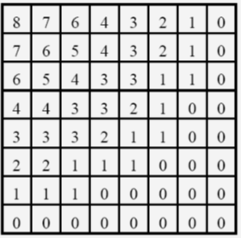
比特分配
压缩编码过程中，需对子图象的变换系数进行截断、量化和编码
变换系数的截断与量化
  截除的变换系数的数量和相对重要性
  用来表示所保留系数的精度（量化）
比特分配实例：

Slide 87
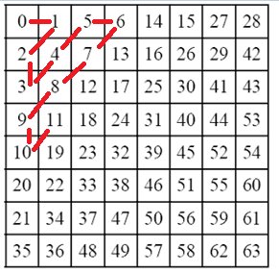
变换系数的Z形扫描
通过Z形扫描将变换系数排队
重新编排后的数据会有大量的连续0序列，可以采用游程编码进行压缩

Slide 88
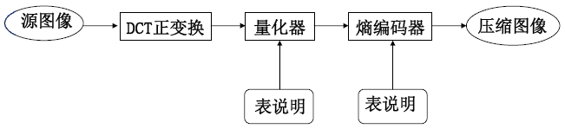
JPEG基本系统编码器框图

Slide 89
JPEG压缩过程
先把整个图像分解成多个8×8的图像块；
8×8的图像块经过DCT变换后，低频分量都集中在左上角，高频分量则分布在右下角（DCT变换类似于低通滤波器），因为低频分量包含了图像的主要信息，所以可以忽略高频分量，达到压缩的目的；
使用量化操作去掉高频分量。由于量化表中左上角系数量化精度高，右下角量化精度低，这样达到保持低频分量，抑制高频分量的目的；
在左上角的低频分量中,F(0,0)代表了直流(DC)系数，即8×8子块的平均值。由于两个相邻图像块的DC系数相差很小，所以采用差分编码DPCM,其它63个元素是交流（AC）系数，采用之字型（zig-zag）顺序进行行程编码，使系数为0的值更集中；
在得到DC码字和AC行程码字后，为了进一步提高压缩比，再进行熵编码，采用了Huffman编码

